Slide 1
算法设计与分析
教师：高见元
QQ：14911193
Tel：13419635504

Slide 2
本课程简介
目的
掌握一些经典算法思想，以及算法表达技巧，提升分析问题和解决问题的能力。
①找工作时笔试或面试可能碰到的算法题
②程序设计比赛
③远期的软件开发过程中算法问题
地位 “软件=数据结构+算法”、计算机专业基础课。
学习特点
首先接触、理解算法思想和表达技巧，然后通过大量相关案例进行加强，课后写相关问题的程序。

Slide 3
第一章 算法分析基础
1.1 算法的基本概念
1.2 算法分析
1.3 渐近表示法
1.4 循环型代码的分析
1.5 递归型函数的分析

Slide 4
1.1 基本概念
算法在生活中无处不在。
（购物、扑克牌、麻将、魔方、棋类、理财…）
在计算机中亦随处可寻。
（搜索引擎、公交路线查询系统、各种游戏…）
算法的定义：在有限步骤内求解某一问题所使用的一组定义明确的规则。通俗点说，就是计算机解题的过程。

Slide 5
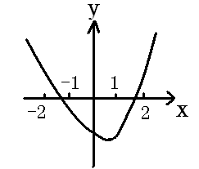
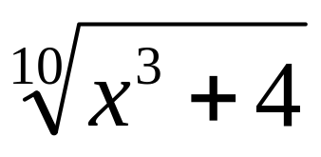
Eg 1. 方程x^10-x^3-4=0在(1,2)之间的根
解法一：二分法
解法二：迭代法 x= (收敛式)
将x=1代入右侧，算出新的x，将新的x继续代入右侧，重复此过程
double x1=1, x2=2, x;
while(fabs(x1-x2)>1e-5)
{ x=(x1+x2)/2;
if(f(x)<0) x1=x;
else x2=x;
}
cout<<x;
double x1, x=1;
do
{
x1=x;
x=pow(x1*x1*x1+4, 0.1);
} while(fabs(x1-x)>1e-5);
cout<<x;

Slide 6
Eg 2. 集合{1,2,3,…,n}的所有子集
回溯法
//枚举法，取n=4
void f(int k)
{ if(k==n+1)
{ printf(“\n{”);
for(i=1;i<=n;i++)
if(X[i]) printf(“%d ”,i);
printf(“}”);
}
else for(i=0;i<2;i++)
{ X[k]=i;
f(k+1); }
}
int main( ) { f(1); return 0;}
for(X[1]=0;X[1]<2;X[1]++)
for(X[2]=0;X[2]<2;X[2]++)
for(X[3]=0;X[3]<2;X[3]++)
for(X[4]=0;X[4]<2;X[4]++)
{ printf(“\n{”);
for(i=1;i<=n;i++)
if(X[i]) printf(“%d ”,i);
printf(“}”);
}

Slide 7
算法特性：
⑴ 有穷性：有限步之后结束；
⑵ 确切性：每一步骤有确切的含义；
⑶ 可行性：具有实用价值。
⑷ 输入：0个或多个输入；
⑸ 输出：1个或多个输出，反映运算结果。

Slide 8
算法的一般描述形式
(1) 自然语言描述（较复杂的问题，分步骤写）
(2) 伪代码描述（通常注释较少）
(3) 高级语言描述（通常注释较多）
if(a>b) {temp=a; a=b; b=temp;} /*a,b值交换*/
(4)流程图

Slide 9
算法设计目标
（1）正确性：即对所有合法输入数据，都能算出正确结果。通常
①理论证明：不容易做到。
②测试：用有限的典型数据验证。
（2）可读性：适当注释，“见名知义”
（3）健壮性：对于非法的输入数据，也能做出相应的处理，不会发生死机之类的异常。
Eg 3. ax²+bx+c=0的根，其中a,b,c由键盘输入。

Slide 10
1.2 算法的分析
算法执行过程中主要占用CPU和内存资源，分别表现为时间和空间问题。通常更多考虑时间问题。
程序运行时间：通常与输入的数据特征和机器性能有关。同一个算法在不同机器上所用时间不一样，所以通常用语句执行次数来衡量，即时间复杂度。
//小常识：微机CPU速度≈ 10⁹ 次/秒
Eg 4. 测试程序eg4

Slide 11
评价算法的好坏
（1）时间复杂度 （2）空间复杂度
时间复杂度又分三种情况
(a)最好情况：花费时间最少
(b)最坏情况：花费时间最多
以快速排序算法为例。
最好情况：O(nlogn)
最坏情况：O(n²)
(c)平均情况：平均花费时间，与概率有关。
以查找为例，假设找第i个元素的比较次数为ai，其出现的概率为pi，则
平均查找长度：ASL=∑ai*pi（i=1,2,…,n）
设问题规模为n，时间复杂度为f(n)表示。
eg. f(n)=3n²+nlogn+4

Slide 12
1.3 复杂度的渐进表示法
渐进表示法（O,Ω,Θ）
f(n)与g(n)存在关系
1)存在c₁,c₂,n₀,对于n≥n₀有
c₁g(n)≤f(n)≤c₂g(n) <=> f(n)=Θ(g(n)) //等阶
2)存在c,n₀,对于n≥n₀有
0≤f(n)≤cg(n) <=> f(n)=O(g(n))
//上界,O表示法最常用,并且通常表达g(n)与f(n)等阶
3)存在c,n₀,对于n≥n₀有
0≤cg(n)≤f(n) <=> f(n)=Ω(g(n)) //下界

Slide 13
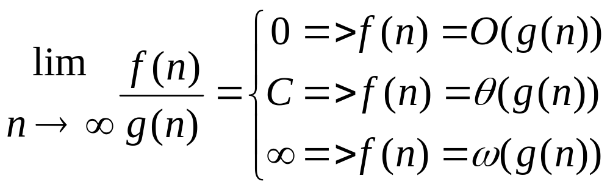
借用数学极限
常见函数阶的关系
1<logn<n<nlogn<n²<n³<2^{n}<3^{n}<n!<n^{n}
思考：对于任意α,β>0 =〉Θ((logn)^α)< Θ(n^β)

Slide 14
1.4 循环型代码的分析
1.分析下列语句的时间复杂度
for(I=1;I<=n;I++)
for(j=1;j<=n;j++)
s++;
for(I=1;I<=n;I++)
for(j=1;j<=n;j=j*2)
s++；
时间复杂度=Θ (n^2)
时间复杂度=Θ (nlogn)

Slide 15
I=1;k=0; //n>>1
do { I++; } while(I==n);
X=n; y=1;
While(y*y<X) y++;
分析前面枚举算法的时间复杂度
如何分析回溯函数呢？
时间复杂度=Θ (1)，
如果把while的判断条件改为i!=n，则为Θ (n)。
时间复杂度=Θ (n^{1/2})

Slide 16
1.5 递归型函数的分析
①什么是递归？
递归：递归是对重复过程的一种表达形式，与循环可以等价转换。递归表达能力更强！
循环：由循环控制变量的三个取值决定重复次数
初始值 {递归调用时形参的初始值}
循环退出条件 {递归退出条件}
每趟循环后取值的变化 {递归调用时新的实参}
Eg 求Sn=a1+a2+…+an
int f(int i)
{ if(i==1) return a[i];
else return a[i]+f(i-1); }
main( ) { f(n); }
s=0;
for(i=n;i>=1;i--)
s=s+a[i];

Slide 17
②递归的形式
直接型
f( int i)
{ if(…) return;
else f(i-1);
}
间接型
f1( int i)
{ if(…) return;
else f2(i-1);
}
f2( int i)
{ if(…) return;
else f1(i-1);
}

Slide 18
③常见递归问题
阶乘 f(1)=1, f(n)=n*f(n-1)
斐氏级数 f(1)=f(2)=1, f(n)=f(n-1)+f(n-2)
欧几里德最大公约数法
m n%m==0
f(n,m)= f(m,n%m) n%m !=0
汉诺塔问题
void f(int n, char A, char B, char C)
{ if(n==1) move(n,A,C);
else { f(n-1,A,C,B); move(n,A,C); f(n-1,B,A,C); }
}
//思考：从A借助B、C转移到D的汉诺塔问题。

Slide 19
爬楼梯问题（即n级楼梯，一步可上2、4或5级，有多少种上楼方法？）
0 n=1, 3
f(n)= 1 n=2, 5
2 n=4
f(n-1)+f(n-2)+f(n-3) n>5
可等价为：
1 n=0
f(n)= 0 n<2
f(n-2)+f(n-4)+f(n-5) n>=2
//如何解释?

Slide 20
④递归函数分析方法
例如:
其时间复杂度是什么？
什么是递归方程？
分析递归函数复杂度的一种数学表示形式，方程的解即为该函数的复杂度【只需求出解的数量级】。
O(1) n<0
T(n)= 4T(n-1)+O(1) n ≥ 0
f( int n)
{ if(n<0) return;
else for(i=1;i<5;i++)
{ f(n-1); }
}
T(n)=O(4^{n})

Slide 21
递归方程的两种常见形式：
1）等差递减型
T(n)=a×T(n-1)+[b×T(n-2)]+C₀ 或者
T(n)=a×T(n-1)+[b×T(n-2)]+f(n)
2）等比递减型
T(n)=a×T(n/b) +[b×T(n/c)]+C₀ 或者
T(n)=a×T(n/b) +[b×T(n/c)]+f(n)

Slide 22
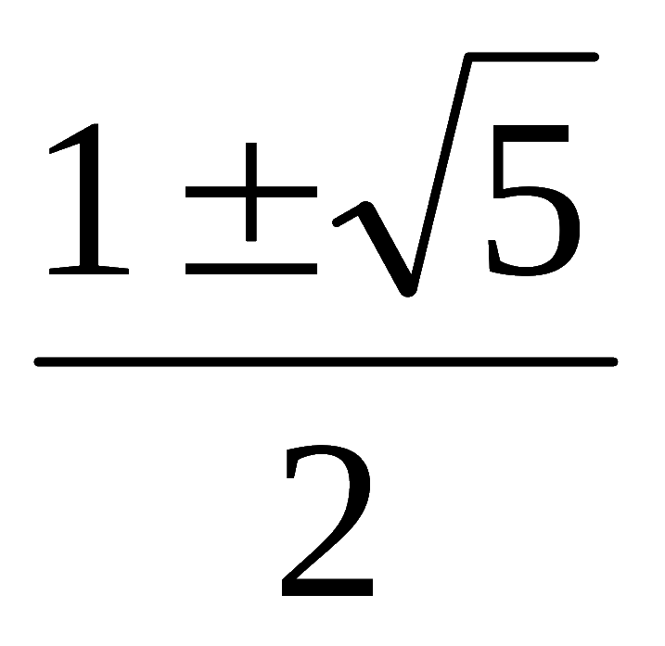
常见解法有：
1）特征根法：适用于等差递减型
a. T(n)=3T(n-1)+1,T(1)=1;
特征方程x=3; 则有T(n)=c1*3^{n}+c2
T(n)= Θ(3^{n})
b.
c. 汉诺塔问题方程 （同理）
对应函数？
递归函数
递归方程
int f(int n)
{ if(n==1||n==2)return 1;
else return f(n-1)+f(n-2);
}
T(1)=T(2)=1
T(n)=T(n-1)+T(n-2)
特征方程x2=x+1; 两根x₁,₂=
则有T(n)=c1*x₁^{n}+ c2*x₂^{n}+c3 ≈ Θ(1.6^{n})

Slide 23
思考
int f(int n)
{
if(n==1||n==2) return 1;
else return 3*f(n-1)-2*f(n-2)+n;
}//该函数的时间复杂度是什么？
递归方程：
T(1)=T(2)=1
T(n)=T(n-1)+T(n-2)

Slide 24
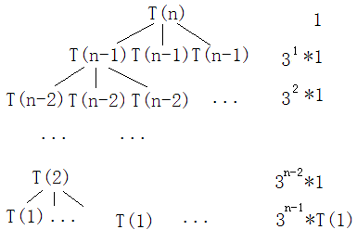
2）递归树分析法：两种方程都适用。
a. T(n)=3T(n-1)+1,T(1)=1;
T(n)=Θ(3^{n})

Slide 25
b. T(n)=2T(n-1)+n,T(1)=1;
c. T(n)=3T(n/2)+2,T(1)=1; 求T(n)，其中n= 2^{x}
d. T(n)=3T(n/2)+n,T(1)=1;求T(n)，其中n= 2^{x}
算法分析中，对于递归函数的复杂度，我们更多只关心其数量级，所以
①等差递减型：求出其特征方程的根即可确定 复杂度。
②等比递减型：采用主方法。

Slide 26
3)主方法（了解）
常数a≥1, b>1, f(n)为一般函数，递归函数的递归方程为：T(n)=aT(n/b)+f(n), n为非负整数。
采用递归树分析法，可得递归方程的解为：T(n)=a^{h}T(1)+∑(a^{i}f(n/b^{i}))其中I=1,2…h-1,b^{h}=n，
由于其中a^{h}=n^{log}_{b}ª ，有如下分析结论：
1>对于某些e>0,有f(n)=O(n^{log}b^{a-e})，则T(n)=Θ(n^{log}bª)
2>如果f(n)=Θ(n^{log}bª),则T(n)= Θ(n^{log}bªlogn)
3>如果对于某些e>0，有f(n)=Ω(n^{log}b^{a+e}),且对于常数c<1与所有足够大的n，有af(n/b)≤cf(n),那么T(n)=Θ(f(n))

Slide 27
简化为：
Θ(n^{log}bª) n^{log}bª > f(n)
T(n)= Θ(f(n)) n^{log}bª < f(n)
Θ(n^{log}bªlogn) n^{log}bª = f(n)
主方法应用
Eg1. T(n)=4T(n/2)+f(n)
1>f(n)=Θ(n)时 T(n)= Θ(n²)
2>f(n)=Θ(n²) 时T(n)= Θ(n²logn)
3>f(n)=Θ(n³)时T(n)= Θ(n³)
Eg2. T(n)=2T(n/2)+n//快速、归并排序的递归方程
=Θ(nlogn)

Slide 28
第二章 分治法
2.1 分治思想
2.2 分治法案例

Slide 29
2.1 分治法思想
分治法：“分而治之”
对于规模为n的原始问题，n较小时直接解决，而n较大时将其分解为a个规模较小（设规模为n/b，b>1）而性质与原始问题一样的子问题，递归解决各子问题后合并各子问题结果，即得到原始问题的解。
浓缩为递归方程：T(n) = aT(n/b)+f(n)，其中f(n) 为分解、合并子问题的开销。
三个步骤(1)划分(2)解决(3)合并

Slide 30
2.2 分治法案例
案例1---二分查找
案例2--找最大数和最小数
案例3---大数乘法
案例4---大矩阵乘法
案例5---归并排序
案例6---快速排序
案例7---找第k小元素
案例8---最近点对问题

Slide 31
案例1---二分查找（掌握）
问题描述：在有序表A[n]中from到to范围查找x)
int BSearch(int A[ ], int x, int from, int to)
{ if(from>to) return 0;//找不到
int mid=(from+to)/2;
if(A[mid]==x) return mid;
if(x<A[mid])
return BSearch(A,x,from,mid-1);
else return BSearch(A,x,mid+1,to);
}
分解
解决
不用合并
T(n)=T(n/2)+(1~5个语句) =>本质上是取a=1,b=2,f(n)=1~5

Slide 32
由此是否可以想到取a=1,b=3或者4,5…的情况，其递归方程就演变成T(n)=T(n/3)+Θ(1) =>T(n)= Θ(log₃n)算法程序：
int part_Search(int A[ ], int x, int from, int to)
{
if(low>high) return 0;
int mid1=from+(to-from)/3,
mid2=from+(to- from)*2/3;
if(x==A[mid1]) return mid1;
else if(x<A[mid1]) return part_Search(A,x, from,mid1-1);
else if(x==A[mid2]) return mid2;
else if(x<A[mid2]) return part_Search(A,x,mid1+1,mid2-1);
else return part_Search(A,x,mid2+1, to);
}

Slide 33
案例2--找最大数和最小数
问题：在无序的A[n]中下标为from到to范围找max,min
#define max_select(a,b) a>b? a:b
#define min_select(a,b) a<b? a:b
typdef struct data{int max,min;} DATA;
DATA maxmin(int A[ ],int from,int to)
{ DATA val,val1,val2; int mid=(from+to)/2;
if(from==to)
{val.max=val.min=A[from]; return val;}
val1= maxmin(A,from,mid);
val2= maxmin(A,mid+1,to);
val.max=max_select(val1.max, val2.max);
val.min =min_select(val1.min, val2.min);
return val;
}
分解
解决
合并

Slide 34
其递归方程 T(n)=2T(n/2)+Θ(1) =>T(n)=Θ(n)
与一般思路比较，并没有改进效果。

Slide 35
案例3---大数乘法运算（了解）
问题：两个n（例如n=1000）位的大数A,B相乘
①常规算法复杂度为Θ(n²)
②采用分治思想，将AB分解为
A=A₁A₂=A₁*10^{n/2}+A₂
B=B₁B₂=B₁*10^{n/2}+B₂
则有：A*B= A₁B₁ 10^{n}+(A₁B₂+ A₂B₁)10^{n/2} +A₂B₂
即转化成了四个规模为n/2的大数相乘和一些大数相加、移位运算，递归方程为：T(n)=4T(n/2)+Θ(1) => T(n) = Θ (n²) ,与常规解法一样
③注意到A*B表达式中四个子问题存在特殊关系，即A₁B₁+A₁B₂+A₂B₁+A₂B₂ =(A₁+A₂)(B₁+B₂)
所以设p=A₁B₁,q=A₂B₂,r= (A₁+A₂)(B₁+B₂)
则有：A*B = p*10^{n}+(r-p-q)*10^{n/2}+q
分解
解决p,q,r
合并

Slide 36
eg：57*89
p=5*8=40
q=7*9=63
r=(5+7)(8+9)=204
所以 57*89=40*100+101*10+63 =5073
递归方程T(n)=3T(n/2)+Θ(n) => T(n)=Θ(n^{log}₂³)
算法本质：增加加减、移位运算，减少乘法运算。

Slide 37
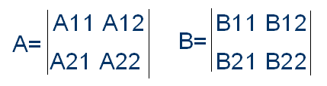

案例4---大矩阵乘法运算（了解）
问题：两个n*n的矩阵A，B相乘
同样是将大规模的矩阵A,B分解成小规模的矩阵，从而找出其中的子问题(在原始问题中找子问题的一般思路)，不妨平均分解（采用二分式），即一个矩阵分解为4个n/2的矩阵，从而推理子问题形式。
其中：
C11=A11B11+A12B21
C12=A11B12+A12B22
C21=A21B11+A22B21
C22=A21B12+A22B22
通过分析，也可以找到类似于大数乘法的规律，即转化、减少了子问题数

Slide 38
案例5---归并排序（掌握）
10
6
27
17
32
4
5
56
分解
10
6
27
17
32
4
5
56
分解
10
6
27
17
32
4
5
56
分解
10
6
27
17
32
4
5
56
解决
合并
6
10
17
27
4
32
5
56
合并
6
10
17
27
4
5
32
56
合并
4
5
6
10
17
27
32
56

Slide 39
写递归形式的算法程序
void Merge(int A[ ], int from, int to)
{int *t=(int *)malloc(sizeof(int)*(to-from+1));
int k=0,i=from,mid=(from+to)/2, j=mid+1;
if(from==to) return ;
Merge (A, from, mid);
Merge (A, mid+1, to);
while(i<=mid && j<=to)
if(A[i]<A[j]) t[k++]=A[ i++];
else t[k++]=A[ j++];
while(i<=mid) t[k++]=A[i++];
while(j<=to) t[k++]=A[j++];
i=from;k=0;
While(i<=to) A[i++]=t[k++];
} 递归方程:T(n)=2T(n/2)+Θ(n)=Θ(nlogn)
分解
直接解决
递归解决
解决
合并

Slide 40
案例6---快速排序（掌握）
N个元素分成两个n/2的子排序问题（怎么分解？）
子排序问题与原始问题性质一样，所以递归解决。
子排序解决，则合并即可得到原始问题解
4
3
5
2
6
7
1
分
解
2
3
1
4
6
7
5
分
解
分
解
1
2
3
4
5
6
7
合
并
合
并
1
2
3
4
5
6
7
合
并
1
2
3
4
5
6
7

Slide 41
递归形式的算法表达
void QuickSort(int A[ ], int from, int to) //快速排序的分治思想表达
{ int position;
if(from<to){ position=part(A, from, to);
QuickSort(A,from,position-1);
QuickSort(A, position+1, to);
}
}
int part(int A[ ], int from, int to)
{ int i=from+1, j=to, t;
while( i<=j)
{ while(i<=to && A[i]<=A[from]) i++;
while(j>=from && A[j]>A[from]) j--;
if(i<j) {temp=A[i];A[i]=A[j];A[j]=temp;} //A[j]与A[j]交换
}
t=A[j]; A[j]=A[from]; A[from]=t;//A[j]与A[from]交换
return j;
}递归方程：T(n)=2T(n/2)+Θ(n)（最好情况）
这个算法与数据分布特征有很大关系。
分解
解决
不用合并
//一次分割函数，确定A[from] 最终排序位置

Slide 42
案例7---找第k小元素(了解)
问题：无序的表A[ ]中从from到to找出第k小元素
关键：怎么将n分割成一些较小的子问题形式.
1)期望线性时间选择：借用快速排序中一次分割的结果，算出A[from]在最终排序结果中的下标pos，同时表A被分割为A[from...pos-1]和A[pos+1...to]两个部分，且满足A[from...pos-1]<= A[pos] <= A[pos+1…to]，则A[from]是第q小元素。
q=pos-from+1; //即分割后A[pos]为第q小
a>如果(k==q), 则要找的第k小元素即为A[pos];
b>如果(k<q), 则在A[from..pos-1]中找第k小元素;
c>如果(k>q), 则在A[pos+1...to]中找第k-q小元素.

Slide 43
int SelectMink(int A[ ],int from,int to,int k)
{ if(k<1||(to-from+1)<k ) //参数错误
{ cout<<‘不存在！’; return(-1); }
pos = part(A,from,to); //返回A[from]排序后的下标
q = pos -from+1; //A[from]属于第q小元素
if(k==q) return A[pos];
else if(k<q) return SelectMink(A,from,pos-1,k);
else return SelectMink(A,pos+1,to,k-q);
}
递归方程：T(n)=T(tn) +Θ(n) =Θ(n) /*t取决于数据的分布，跟快速排序一样，part()可能分割成不均匀的2块,算法时间复杂度在n~n²范围}

Slide 44
int part(int A[ ], int from, int to)
{ int i=from+1, j=to, t;
while( i<=j)
{ while(i<=to && A[i]<=A[from]) i++;
while(j>=from && A[j]>A[from]) j--;
if(i<j) { t=A[i]; A[i]=A[j]; A[j]=t; }
}
t=A[j]; A[j]=A[from]; A[from]=t;
//A[j]与A[from]交换
return j;
}

Slide 45
（了解即可）
改进的算法（避免part分割不均匀的问题）
1.若S<50，则采用堆排序的方法找出第k小的元素
2.将n个元素分成[n/5]组，每组5个元素
3.对每个5元组进行排序，全部5元组排序后，从每组中取出第3个元素（中间元）得到一个长为[n/5]的数组M
4.递归调用Select([|M|/2],M)，即在M数组中找到第[|M|/2]小的数（中位数），记为m
5.依次扫描整个数组S，此项工作所需时间为O(n)。
当si<m时将si放入数组S1；
当si=m时将si放入数组S2；
当si>m时将si放入数组S3；
在得到的3个集合中，S1中的数均小于m；
S2中的数均等于m；S3中的数均大于m。

Slide 46
6. 按照k值大小，共可分成下列三种情况（注意S2至少有一个元素m）： k≤|S1|；|S1|<k≤|S1|+|S2|；以及k>|S1|+|S2|。 下面针对这三种情况分别进行讨论。
(a)若k≤|S1|，则第k小元素必定在S1中。 此时递归调用Select（k,S1），就可以获得第k小元素。 因大于等于m的数据元素至少有3n/10-6个， 而S1中的数均小于m，故S1中的数据元素至多有7n/10+6个， 即|S1|≤7n/10+6。因此，调用Select（k,S1）的 时间复杂度不超过T(7n/10+6)。
(b)若|S1|<k≤|S1|+|S2|，则第k小元素必定在S2中。 因为S2中的元素的值均等于m，故第k小元素就是m。 由于答案已经得到，此时立刻返回第k小元素m。 这部分工作的时间复杂度为O(1)。

Slide 47
(c)若k>|S1|+|S2|，则第k小元素必定大于m，因此在S3中。 而且此时该元素在S3中应为第k-|S1|-|S2|小的元素。 于是递归调用Select（k-|S1|-|S2|, S3）， 就可以获得S中的第k小元素。 因小于等于m的数据元素至少有3n/10-6个
递归方程为：
T(n)= Θ(1) (n<140)
T(n/5)+T(7n/10+6)+O(n) (n>140)
通过分析可以解出T(n)=Θ(n)(此式中n的系数比较大)

Slide 48
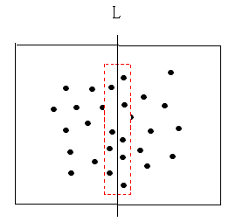
案例8---最近点对问题（了解）
问题：给定坐标的n个平面点，求最近两点距离。
分治思想：
1〉找一条垂直直线L，刚好划
分这个点集（“一分为二”）
2〉递归的解决两个子问题，
分别求出最小的最短距离s1,
s2（解决子问题）
3〉在L的左右检测是否有更
短的点对距离s，其中一点在
L左边，一点在L右边，如果
有，则返回s，否则返回s1，
s2较小者.(合并)

Slide 49
算法效率分析：需要一次预排序和递归过程的代价
递归方程：T(n)=2T(n/2)+Θ(n)
=Θ(nlogn)
所以整个算法的代价：T’(n)=T(n)+Θ(nlogn)=Θ(nlogn)
[选择复杂度为nlogn的排序算法]
程序代码主要思路：
1〉点坐标的存储可以采用二维数组float a[n][2];
2〉采用归并排序算法对各点按x坐标进行预排序
3〉写出递归函数T(n),然后写出主函数解决输出。

Slide 50
思 考 题
1. 递增有序的A[1~n]，B[1~n]中， 用Θ(logn)的算法找出两个中位数【即A,B合并后居中的两个数】。
2. 循环赛问题
设有n个运动员要进行网球循环赛。设计一个满足以下要求的比赛日程表：
（1）每个选手必须与其他n-1个选手各赛一次
（2）每个选手一天只能赛一次
（3）当n是偶数时，循环赛进行n-1天；当n是奇数时，循环赛进行n天。
写程序输出比赛日程表。

Slide 51
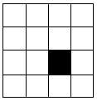

3. 棋盘覆盖问题
在一个2^k * 2^k个方格组成的棋盘中，有一个方格与其它的不同，使用以下四种L型骨牌覆盖除这个特殊方格外的其它方格，该如何覆盖，并编程实现。
eg. k=2
2 2 3 3
2 1 1 3
4 1 0 5
4 4 5 5
覆盖结果
输出形式
四种L型骨牌

Slide 52
第三章 动态规划（dp）算法
3.1 dp算法的问题特点
3.2 dp与分治的比较
3.3 dp算法表达技巧
3.4 找递归的要点
3.5 案例分析

Slide 53
3.1 dp算法的问题特点
（1）问题中肯定有一个数值型数据需求解(通常描述为：个数、数值、最大值或最小值为多少)。
（2）以该数值作为函数 f(n)返回值，可以创建f(n)关于f(n-1)的递推式。
//其中n是问题的规模参数，且可能有多个参数，且还可能涉及到f(n-2)。
（3）建立的递推式不能是“回路”型的。
Eg. <1>兔子繁殖问题第n个月有多少对兔子？
<2>n对括号有多少种匹配结果？
<3>52张扑克牌不计花色取出k张有几种结果？

Slide 54
<4> 长度为n的括号串a[]=“])([)]…”至少加入几个括号才能使其配对。
<5>n个色子投出S点的概率值是多少？
<6>n个整数元素的集合中和为S的子集有多少个？
<7>一个n*m的方格矩阵，从左上角出发，只能向右或向下，到右下角有多少条路线？
<8>用数量不限、面值为{a1,a2,…,ak}的k种硬币找零S元钱，求最少硬币个数。
… …
特例：3个杯子的分酒问题，求最少倒酒次数。
3个杯子装酒量a,b,c，可以建立f(a,b,c)的递推式，
但它是“回路”型的，所以不能dp算法。//解释？

Slide 55
3.2 dp与分治的比较
(1)共同点：都要寻找递归，即分析原始问题和子问题之间的递推关系。该递推关系即为运算模型。
(2)原始问题与子问题之间的关系比较
分治算法：子问题之间互相独立，互不交叉。
动态规划：子问题之间互相重叠，存在大量重复。
T
T
T2
T1
T2
T1
T3
分治算法
动态规划

Slide 56
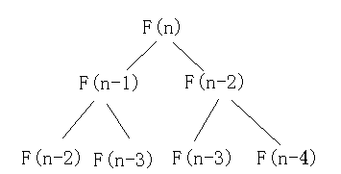
例如斐氏级数1，1，2，3，5，8，13…
1 n=1, 2
F(n)= F(n-1)+F(n-2) n>2
f(n-1)：出现1次
f(n-2)：出现2次
f(n-3)：出现3次
f(n-4)：出现5次
f(n-5)：出现8次
… …
递归树结构
dp的核心：如何避免重复计算？

Slide 57
(3) 递归方程的比较
分治: T(n)=aT(n/b)+f(n)//等比
动态规划: T(n)=aT(n-1)+bT(n-2)+f(n)//等差

Slide 58
3.3 算法表达技巧
(1) dp算法思想精髓： 将重复出现的值存储起来，避免重复计算。
难点：找递归【或称递推式、状态转移方程】。
【注：“找递归”比“找循环”要容易得多。】
下面用斐波那契数列的递推式介绍dp的几种写法。

Slide 59
更健壮
0 n<1
F(n)= 1 n=1, 2
F(n-1)+F(n-2) n>2
(2)写法一
int f( int n)//纯递归函数
{ if(n<1) return 0;
if(n==1 || n==2) return 1;
else return f(n-1)+f(n-2);
} //效率低下，约为Θ(1.6^{n})
int a[N]={0}; //a[i]存储F(i)的值
int f( int n) //递归型dp，也称”自顶向下”、”备忘录法”
{
if(n<1) return 0;
if(a[n]) return a[n];//先检查是否已计算过
if(n==1 || n==2) return a[n]=1;
else return a[n]=f(n-1)+f(n-2);
} //红色部分去掉，就是纯递归

Slide 60
分析：用数组元素a[n]存储子问题F(n)的结果，第一次计算出F(n)，会将其存入a[n]，以后再次进入F(n)时会在if(a[n])处直接返回，因为a[n]已经不再是初始化的0了，从而保证每一个子问题都只计算一次。

Slide 61
(3)写法二
f(i-2) f(i-1) f(i)
 |  |  |  | a[i-2] | a[i-1] | a[i]
根据位置关系，肯定从左往右计算
int f( int n)//非递归型dp，也称“自底向上”
{ int a[N], i;
for(i=1;i<=n;i++)
if(i==1 || i==2) a[i]=1;
else a[i]=a[i-1]+a[i-2]; 与递推式一致
return a[n];
} //思考：可以for(i=n; i>0; i--)吗？
//时间效率为Θ(n)，空间效率为Θ(n)

Slide 62
(4)写法三
f(i-2) f(i-1) f(i)
f1 f2 t
int f( int n)//压缩存储的dp
{ int f1=1,f2=1, t;
int i;
for(i=3;i<=n;i++) //循环迭代
{ t=f1+f2; f1=f2; f2=t;}
return t; //or return f2;
} //时间效率为Θ(n)，空间效率为Θ(1)
甚至还可以优化成：

Slide 63
int f( int n)//
{ int f1=1,f2=1; //t不见了
int i;
for(i=3; i<=n; i=i+2) //循环迭代
{ f1=f1+f2; f2=f1+f2; } //一次计算出后面2项
if(n%2) return f1;
else return f2;
}//虽然看上去更牛了，但是不用去钻这种牛角尖，因为这种优化是可遇不可求的次要问题
//学有余力的同学，可以查看word文档”动态规划算法 节省存储的写法.doc”,进一步学习关于压缩存储的dp写法。

Slide 64
dp算法小结
动态规划算法的本质-----存储子问题结果
由于子问题大量重复，所以存储起来保证一个子问题只计算一次，从而大大提高效率。
各种写法小结：
(1)非递归型：必须理清从哪一个数组单元开始，沿着什么方向逐一计算，计算过程：用已经算出来的值推算其它单元的值，同时存储。
(2)递归型：注意首先处理健壮性情况，因为这些情况一般没有对应的数组单元，所以不能去查是否计算过。第二步才检查对应单元值是否已经被计算过，如果是初次计算，则严格按照递推式写语句并存储。由于是递归调用，所以要注意递归深度问题，一般递归深度超出10000时最好写成非递归型。

Slide 65
(3)各种写法的时间复杂度均与子问题个数成正比，如果计算一个子问题的运算量为Θ(1)，则时间复杂度为子问题个数。
(4)写法一、二必须存储所有子问题，有些问题中可以根据所有子问题结果推算其它信息，而写法三只存储了部分子问题，一般不能推算。

Slide 66
动态规划算法的一般操作过程
1〉找出原始问题和子问题的通用表达形式，并确定递推关系。
2〉确定存储子问题结果的数据结构。
3〉根据递推关系，选择一种合适写法实现函数。

Slide 67
3.4 找递归的要点
(1)将要求解的数值作为递归函数f( )的返回值。
(2)原始问题和子问题性质相同，仅是规模不一样而已，将反应规模的参变量【例如n,m】作为f( )的参数，然后建立f(n,m)的递推式。
(3)递推式就是问题的穷举式，所以必须考虑全面，可以查看各种条件的交集、并集情况。
结果1 条件1
f(n,m)={ 结果2 条件2
… …
一般处理成“交集为空，并集为全集”会比较理想。

Slide 68
(4)有时不知道该建立f(n,m)与谁的递推式，可以优先考虑f(n-1,m),f(n,m-1),f(n-1,m-1), f(n+1,m),f(n,m+1),f(n+1,m+1)等等情况。这需要结合实际问题。
(5)递归建立好之后，必须仔细审查，最好能手动验证一些数据。

Slide 69
3.5 案例分析
案例1 兔子繁殖问题
假设一对新生兔子，从第三个月开始，每个月都会下t=1对新生兔子，新生的兔子具有同样规律，而且假定兔子不死亡，现在从第一个月1对兔子开始，求第n个月最末一天兔子有多少对？
假如t=2，求出新的数列结果。
假如兔子只活6个月（即兔子从它出生的第1个月算起，在第6个月的最末一天会死亡），求对应结果。

Slide 70
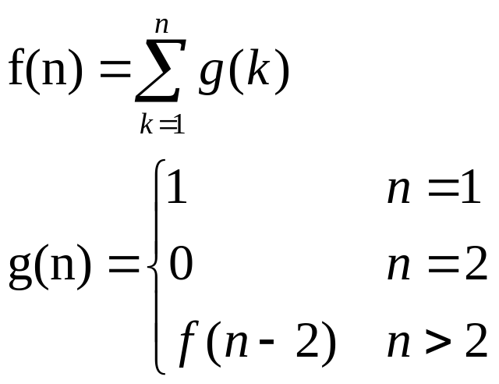
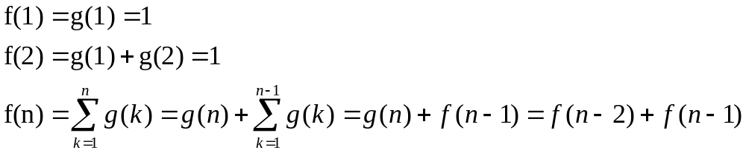
（1）设第n个月兔子总对数和新出生兔子对数分别为f(n)，g(n)，则有
进一步数学变化可得到：

Slide 71
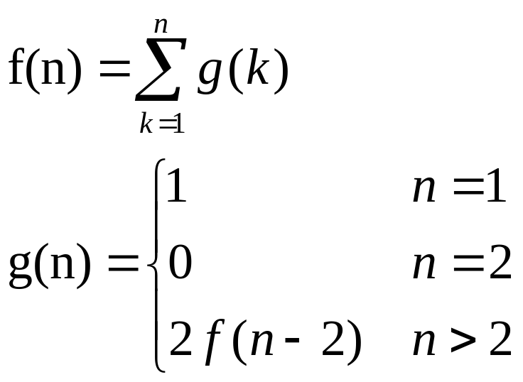
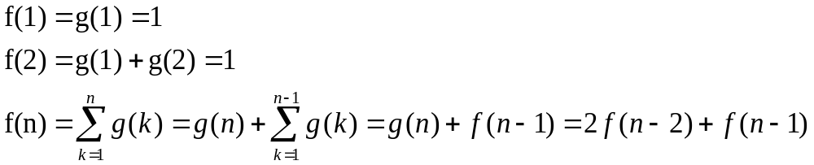
（2）t=2时
也可以进一步数学变化得到：

Slide 72
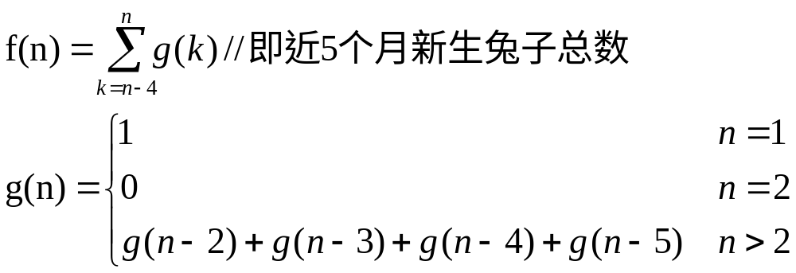
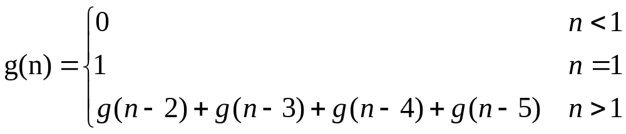
（3）兔子只活6个月时
n=3时能递归退出吗？
可简化成：
实验作业：模仿实现写法一、写法二。

Slide 73
案例2 组合数
从n个数中任取k个，有多少种取法？
用C(n, k)表示从n个中取出k个的方法数，显然C(n-1,k)表示的是从n-1个中取出k个的方法数，找递归就是找出大规模问题如何转化为小规模问题的过程。
1,2,…,n-1
1,2,…,n-1,n
取k-1个
取k个
{n, }
C(n-1,k-1)
1,2,…,n-1
取k个
{ }
C(n-1,k)

Slide 74
递推式： 0 k<0||k>n
1 k=0||n=k
C(n-1,k-1)+C(n-1,k) 0<k<n
递推式对比：n个色子投S点的概率。
0 S<n||S>6n
(1/6)^{n} S=n||S=6n
1/6*∑f(n-1,S-i) n<S<6n,i∈[1,6]
n种(每种4张)扑克牌取k张有多少种取法。
0 k<0||k>4n
1 k=0||k=4n
∑f(n-1,k-i) 0<k<4n,i∈[0,4]
C(n,k)=
f(n,S)=
f(n,k)=

Slide 75
写法一
int f1(int n,int k)
{
if(k<0 || n<k)return 0;//此结果不保存原因？
if(a[n][k]) return a[n][k]; //它能放最前面吗？
if(k==0 || k==n) return a[n][k]=1;
else return a[n][k]=f1(n-1,k)+f1(n-1,k-1);
}

Slide 76
写法二
int f2(int n,int k)
{ int i,j;
if(n<k) return -1;
for(i=1;i<=n;i++) //注意循环控制，它决定了
for(j=0;j<=i;j++) //子问题求解的先后顺序
if(j==0 || i==j) c[i][j]=0;
else c[i][j]=c[i-1][j]+c[i-1][j-1];
return c[n][k];
}//思考两个for循环是否可以交换位置？

Slide 77
案例3 0-1背包问题
问题：n个物品，价值向量V=(v1,v2,…,vn)，重量（或者体积）向量W=(w1,w2,…,wn)，一个容量为W0的背包,如何使得装入物品的价值最大。即确定一个解向量X=(x1,x2,…,xn), (xi=0表示i不装，xi=1表示装入)求
Max(∑vi*xi ) 且满足约束条件
∑wi*xi ≤ W0 (i=1,2,…,n)
此问题模型有很多应用背景。

Slide 78
第一步：明确原始问题和子问题表达形式，并确定递推关系。 C(i,w)表示当背包剩余容量为w时在1到i这i个物品中所能装入的最大价值。
C(i,w)=
第二步：确定存储结构
根据递推关系，很明显看出需要一个二维数组来存储子问题的结果。即可以用C[N][M]存储子问题结果。
第三步：根据递归关系和存储结构实现算法
0 I=0或w=0
C(i-1,w) wi>w
Max{C(I-1,w-wi)+vi, C(I-1,w)} I>0且wi<=w

Slide 79
写法一
int Dp1(int i, int w)
{//求容量为w的背包在1到i物品中能装入的最大价值
if(C[i][w]!=-1) return C[i][w];//判断是否计算过
if(i==0 || w==0) return C[i][w]=0;
else if(W[i]>w) return C[i][w]=Dp1(i-1,w);
else return C[i][w]= Max(Dp1(i-1,w) ，
V[i]+Dp1(i-1, w-W[i]));
}

Slide 80
写法二
int Dp2(int n, int w)
{ int i, j;
for(i=0;i<=n;i++)
for(j=0;j<=w;j++)//注意子问题求解顺序
if(i==0 || j==0) C[i][j]=0;
else if(W[i]>j) C[i][j]=C[i-1][j];
else C[i][j]=MAX(C[i-1,j],V[i]+C[i-1,j-W[i]]);
return C[n][w];
}//思考：两个for循环能否交换位置？另外类似于斐氏级数，能否用更少的内存迭代运算？

Slide 81
解向量X的推算
由于X[i]没有直接的递推式，所以它需要借助C[i][w]求解。
经分析知：原始问题C[n][w0]与子问题C[n-1][w0]的关系决定了X[n],即
<1>如果C[n][w0]==C[n-1][w0]则X[n]=0;
<2>如果C[n][w0]==V[n]+C[n-1][w0-W[n]]则X[n]=1;
如此反向继续推算X[n-1],X[n-2]…X[2],X[1]即可得到解向量。
算法表达如下：

Slide 82
void Calc_X(int X[ ], int n, int w0)
{ int i=n,w=w0;
while(i>0)
{ if(C[i][w]==C[i-1][w]) {X[i]=0; i--;}
else if(C[i][w]==V[i]+C[i-1][w-W[i]])
{X[i]=1; w=w-W[i]; i--; }
else {cout<<“C的计算结果有问题”; exit(0);}
}
}
//也许你会发现，<1>,<2>两种条件可能同时成立，也就是说可能有多组解，可以在C[][]基础上用回溯算法找出所有可能装备包的方案。

Slide 83
案例4 矩阵连乘问题
问题：n个矩阵A1,A2,…,An连乘，矩阵Ai的维数记为p_{i-1}*p_{i}，求出最佳的计算组合。
Eg. n=3，矩阵为A1,A2,A3。且p₀=10, p₁=100, p₂=5, p₃=50,
如果计算组合为（A₁A₂）A₃
乘法次数=p₀*p₁*p₂+p₀*p₂*p₃=7500
如果计算组合为 A₁（A₂A₃）
乘法次数= p₀*p₁*p₃+p₁*p₂*p₃=75000
说明组合顺序非常关键。

Slide 84
(1)找递归结构，确定递归方程。
所有可能的计算顺序情况有（n-1）!种。
所有计算的组合情况个数由下列递归方程决定。
P(n)=
该递归方程的解比n的指数次幂还要高，所以这种问题用穷举不现实，应该选择有效算法。
n=1
∑P(k)P(n-k) n>1,k=1,2,…n-1

Slide 85
递归思路的形成
在规模为n时，即有n个矩阵相乘（p₀,p₁,…p_{n}），考虑最后一次计算的乘法在某个位置（设为A_{k}与A_{k+1}之间），则整个矩阵计算的组合即被分成了两个子问题，即：
(A₁A₂…A_{k}) × (A_{k+1}…A_{n})
显然(A₁A₂…A_{k})与(A_{k+1}…A_{n})都是比原始问题(A₁A₂…A_{n})要小的子问题。

Slide 86
用f(from,to)表示从矩阵from乘到矩阵to的最少乘法次数。
0 from==to
Min {p_{from-1}p_{k}p_{to} +
f(from,k)+f(k+1,to)} from<to, from≤k<to
f(from,to) =
(2) 存储结构
m[from][to]存储对应f(from,to)，另外用s[from][to]存储最小代价时的对应k值，s[][]方便推算加括号情况。
(3)根据递推关系和存储结构写代码。

Slide 87
long dp1(int from, int to)
{ int k; long t,min=(1<<31)-1;
//让min的初始值为long类型的最大值
if(m[from][to]!=-1) return m[from][to];
if(from==to) return m[from][to]=0;
for(k=from;k<to;k++)
{ t=dp1(from,k)+dp1(k+1,to)+p[from-1]*p[k]*p[to];
if(t<min) {min=t; s[from][to]=k;}
}
m[from][to] = min; //存储子问题结果
return min;
} //自顶向下的表达

Slide 88
long dp2(int from, int to)
{ int i,k,len; long t;
for(i=to;i>=from;i--) //以行为主填充表格,从下往上，
for(j=i;j<=to;j++) //注意i<=j，从左往右
if(i==j) m[i][j]= 0;
else { m[i][j]=1<<31-1;
for(k=i;k<j;k++)
{ t=m[i][k]+m[k+1][j]+p[i-1]*p[k]*p[j];
if(t<m[i][j]) {m[i][j]=t; s[i][j]=k;}
}
}
return m[from][to];
}// 自底向上的表达

Slide 89
(以斜列顺序计算，len表示列数与行数的差值):
long dp22(int from, int to)
{ int i,k,len; long t;
for(len=0;len<=to-from;len++)
for(i=from;i<=to-len;i++)
if(len==0) m[i][i+len]=0; //递归退出
else
{ m[i][i+len]=m[i][i]+m[i+1][i+len]+p[i-1]*p[i]*p[i+len];
for(k=i+1;k<i+len;k++)
{ t =m[i][k]+m[k+1][i+len]+p[i-1]*p[k]*p[i+len];
if(m[i][i+len]>t){ s[i][i+len]=k; m[i][i+len]=t;}
} }
return m[from][to]; }//自底向上的表达
//计算间隔长度为len的矩阵连乘(即A_{i}*A_{i+1}*...*A_{i+len})所付出的最小代价

Slide 90
解向量的求解
即矩阵连乘的最佳组合的输出
前面求解m[from][to]的同时，把对应的最后一次乘法的位置记在s[from][to]里，根据s的内容可以确定最佳计算的组合，设k=s[from][to]，则最佳组合为(A_{from}×…A_{k})×(A_{k+1}…×Ato)，那么同理处理括号中s[from][k]和s[k+1][to]部分即可。注意到如果from==k，则前一对括号就不必输出，或者k+1==to，后一对括号也不必输出。
综上可得输出最佳组合的算法如下

Slide 91
void f(int from,int to)
{ int k;
if(from==to) cout<<“A”<<from;//仅一个矩阵
else
{ k=s[from][to];
if(from<k) cout<<“(”; //至少有2矩阵,则输出括号
f(from,k);
if(from<k) cout<<")";
cout<<"*";
if(k+1<to) cout<<"(";
f(k+1,to);
if(k+1<to) cout<<")";
}
}

Slide 92
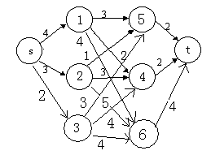
案例5 最短路径问题
问题：多个顶点构成如下特点有向图，求源点s到汇点t的最短路径。K段图(例如工业生产流水线)
阶段0 阶段1 阶段2 阶段3

Slide 93
递归方程：
F(i,S_{i})表示第i阶段中节点S_{i}(状态)到汇点的最短路经值，path[S_{i}]表示节点S_{i}到节点t的最短路径中与S_{i}相邻的下一个节点。则：
0 i=n
F(i,S_{i})= min{F(i+1,S_{i+1})+M[S_{i}][S_{i+1}]} i<n,<S_{i},S_{i+1} >
存储结构可以采用二维数组，也可以进一步优化，采用一维数组。
代码类似于前面两个问题的代码。

Slide 94
Floyd算法
带权图中求任意两点之间的最近距离。
解：图中顶点为1~n(<N)，带权邻接矩阵为a[N][N]。用G(k,i,j)表示，中间过渡顶点<=k时，i到j 的最近距离值，则G(0,i,j)表示i直接到j的距离。G的递推式为：
a[i][j] k=0
G(k,i,j)={ min{G(k-1,i,j),
G(k-1,i,k)+G(k-1,k,j)} k>0
按此递推式可用三维数组，压缩存储写法可以降到二维数组，也就是经典的三重循环写法。

Slide 95
len[N][N],path[N][N];//len[i][j]存最短路径值，初始化为a[i][j]，path[i][j]存储对应的路径上i的下一个顶点，根据a[i][j]初始化。
for(k=1;k<=n;k++)
for(i=1;i<=n;i++)
for(j=1;j<=n;j++)
if(len[i][j]<len[i][k]+len[k][j])
{ len[i][j]=len[i][k]+len[k][j];
path[i][j]=path[i][k];
}//可根据path[][]输出具体路径。

Slide 96
算法要点：
(1)图中边的权值是非负数。
(2)只能求最短路径。
(3)注意三重for循环最外层控制变量为k。
(4)时间复杂度θ(n³)。

Slide 97
案例6 最长公共子序列
问题：两个字符串X=“x₁x₂…x_{m}”, Y=“y₁y₂…y_{n}”，求最长公共子系列Z=“z₁z₂…z_{k}”的长度。
（1）分析递归结构：这是一个规模为m,n的问题，原始问题F(m,n)，即F(m,n)表示最长公共子系列的长度。考虑子问题形式F(m-1,n),F(m-1,n-1), F(m,n-1)或 F(m/2,n/2),F(m/2,n),F(m,n/2)等，显然F(m,n)与F(m-1,n),F(m-1,n-1), F(m,n-1)规模接近，关系更好分析。
F(m-1,n)表示X中1~m-1字符与Y中1~n字符的最长公共子系列长度，通过分析比较，可以得出如下关系：

Slide 98
F(i,j)=
0 i=0或j=0
F(i-1,j-1)+1 X_{i}=Y_{j}
Max{F(i-1,j),F(i,j-1)} 其它
很容易确定上面的递归方程中存在大量的重复。
（2）确定存储
F(I,j)记录的是最长公共子串长度（是整数，并且I,j均为整数），显然可以采用二维数组存储(设为F[N][N]，初始化为-1)，最长公共子串采用char Z[N]数组来存储。两个源串分别为char X[N],Y[N];
（3）编写代码。

Slide 99
写法一
int Dp1(int i, int j) //自顶向下的写法
{
int temp1,temp2;
if(F[i][j]!=-1) return F[i][j];
if(i==0 || j==0) return F[i][j]=0;
else if(X[i]==Y[j]) return F[i][j]=Dp1(i-1,j-1)+1;
else {
temp1= Dp1(i, j-1); temp2= Dp1(i-1, j);
F[i][j]= temp1>temp2 ? temp1 : temp2;
return F[i][j];
}
}

Slide 100
写法二
int Dp2(int m, int n) //自底向上的算法
{ int i, j;
for(i=0;i<=m;i++)
for(j=0;j<=n;j++)
if(i==0 || j==0) F[i][j]=0;
else if(X[i]==Y[j]) F[i][j]=F[i-1][j-1]+1;
else F[i][j]=(F[i-1][j]>F[i][j-1]?F[i-1][j]:F[i][j-1]);
return F[m][n];
}//注意循环控制结构，必须保证在计算F[i][j]时所需要的子问题F[i-1][j-1],F[i-1][j],F[i][j-1]已被计算。

Slide 101
写法三
有兴趣可以研究“程序\动态规划\查重算法\ccsf1.cpp”。

Slide 102
求Z[1~k]
类似于0-1背包问题中的X[ ]，求一个解的程序如下：
int calc_Z(int m, int n)//计算F(m,n)所对应的最长公共子串
{
int len=F[m][n], I=m , j=n;
while(I && j)
if(X[i]=Y[j]&&F[I][j]==F[I-1][j-1]+1)
{ Z[len]=X[I];len--; I--; j--;}
else if(F[I][j]==F[I-1][j]) I--;
else if(F[I][j]==F[I][j-1]) j- -;
else cout<<“计算F[m][n]过程中出错”;
return F[m][n];//返回长度值
}

Slide 103
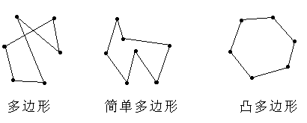
案例7 凸多边形的最优三角剖分(了解)
多边形：一条分段线性闭合曲线。
简单多边形：相邻两条边共享顶点，其余边不相交。
凸多边形：任意两点连线不会超出多边向外部。
用多边形顶点的逆时针序列来表示一个凸多边形，即P=<v₀ ,v₁ ,… ,v_{n-1}>表示具有n条边v₀v₁，v₁v₂，… ,v_{n-1}v_{n}的一个凸多边形,其中,约定v₀=v_{n 。}

Slide 104
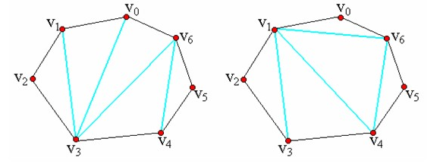
剖分问题 （一个凸7边形的2种不同剖分）
定义三角形的权函数为: ω(△v_{i}v_{j}v_{k})
如果：ω(△v_{i}v_{j}v_{k})=|v_{i}v_{j}|+|v_{i}v_{k}|+|v_{k}v_{j}|，则称此函数为最小弦长三角剖分
最优三角剖分问题：找出一种最好的剖分，使得所有三角形（不能再分割）的权值之和最小。
（1）分析其递归结构

Slide 105
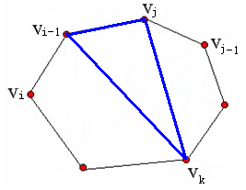
用t(i,j)表示凸多边形（子问题）<Vi-1,Vi+1,…,Vj>的最优剖分代价
在此多边形的最优剖分中必定包含一个以v_{i-1}v_{j}为边的三角形△v_{i-1}v_{k}v_{j} (i≤k≤j-1)，此时凸多边形划分成如图所示3部分，
则有如下递推结构：

Slide 106

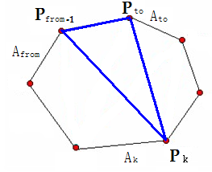
(2)存储结构类似于矩阵连乘
(3)代码也类似于矩阵连乘。
矩阵连乘所对应的凸多边形剖分图

Slide 107
思考题
1. 求自然数n有多少种分解方法？
1>将n分解成介于[a,b]的整数和，
2>将n分解成介于[a,b]的递增的整数和，
3>将n分解成介于[a,b]的递增不重复的整数和，
1>f(n)=1 (n=0),
0 (n<a)
∑f(n-t) (n≥a，其中a≤t≤b)
2>f(n,t)=0 (n<t||t>b)
1 (n==t)
f(n-t,t)+f(n,t+1) (n>t)
调用f(n,a)即是。
3>修改2>中f(n-t,t)为f(n-t,t+1)即可。

Slide 108
2. n对括号匹配有多少种情况？
eg. n=1 ( ) 有1种
n=2 ( )( ),(( )) 有2种
n=3 ( )( )( ), ( )(( )), (( ))( ), (( )( )), ((( ))) 有5种
f(n)= 1 (n=0或1)
∑f(k)*f(n-1-k) (n>1,其中0≤k≤n-1)
3. 硬币找零问题
有一组面值递增排列为a[1],a[2],a[3],…,a[k]（假设a[1]=1）的硬币，每种硬币数量足够多，现在找零金额n，求出最少硬币个数。

Slide 109
解：对于像人民币面值数据{1,2,5,10,20,50,100}，可贪心算法完美解决，此题中面值数据未知，贪心算法可能只是近似解，例如{1,3,4}，找零n=6,最优解【0,2,0】，而不是【2,0,1】。
用f(s,i)表示面值a1~ai的这i种硬币找零s最少枚数，原始问题即为f(n,k)。
s/a[i] i=1
f(s, i)= min{t+f(s-t*a[i], i-1)} i>1,
t=0,1,…s/a[i]

Slide 110
第四章 贪心算法
4.1 什么是贪心算法？
4.2 贪心算法的特点
4.3 贪心算法的案例

Slide 111
4.1 什么是贪心算法？
先打个比方：桌上有很多大大小小的苹果，怎么样吃会吃得多？
男孩的策略：？ 女孩的策略：？
老人的策略：？ 小孩的策略：？
贪心算法的本质：某一任务被分解成由若干个步骤完成的过程组成，为了更好（或者最优）的完成此任务，为每一步骤中的选择方案制定了一个策略，这个策略就称为贪心策略，而依据这个贪心策略来逐步计算的算法就称为贪心算法。

Slide 112
贪心算法的关键：贪心策略的发现
贪心策略：可以来自于问题的一个或者多个维度。通常就是“什么值大优先”或“什么值小优先”
例如，①0-1背包问题 n=5 ， W0=6
V={ 7, 3, 4, 12, 6}
W={2, 1, 2, 4, 1}
贪心策略：V大的优先 12+7 =19
W小的优先 6+3+7+4=20
V/W大的优先6+7+3+4=20
最优解3+12+6=21。
②礼物分配 2个人如何平均分配n件宝贝？
n=5 V={8,5,6,4,3} 贪心策略：v大的优先

Slide 113
4.2 贪心算法的特点
贪心算法严格按贪心策略逐步计算，表现出“只顾眼前，不顾全局”的特点，所以在很多问题中：
①不能保证最后求得的解是最佳的，即多半只是近似解。（少数问题除外）
②策略容易发现（只要问题有量化的维度），运用简单，被广泛运用。
③策略多样，结果也多样。 eg. 股票投资
④算法实现过程中，通常用到辅助算法：排序。

Slide 114
4.3 案例分析
案例1 活动选择问题
设有n个活动，其中每个活动都要求使用同一资源，如演讲会场，而在同一时间只允许一个活动使用这一资源。活动a_{i}要求使用的时间段(s_{i},f_{i}], 如果活动a_{i}与a_{j}满足时间段(s_{i},f_{i}]与(s_{j},f_{j}]不重叠，即s_{i}>=f_{j}或s_{j}>=f_{i}则两活动相容。请在时间段(s,f]内做出一个安排，使得资源能满足的活动个数最多。

Slide 115
问题的维度分析
①开始时间si, ===>si小的优先，si大的优先
②截止时间fi， ===>fi小的优先，fi大的优先
③占用时间ti=fi-si==>ti小的优先，ti大的优先
6种贪心策略：显然ti大的优先不具有合理性
其余5种不要轻易选择，亦不能轻易排除
分析：

Slide 116
下面分析模型可以证明有2种策略可得最优解
用F(s,f)表示[s,f]时间段内最多活动个数，另外考虑到在[s,f]时间段中总有一个排在最前面（也有一个排在最后面），假设第k个活动排在最前面，则有：
0 s>f || 没有活动能够排下
F(s,f) = max{F(f_{k},f)+1} s<f 且k∈(1,n), s_{k}≥s, f_{k}≤f
容易分析证明f_{k}越小，F(f_{k},f)就会越大，所以排在最前面的活动f_{k}越小越好，即早结束的优先。
同理考虑：总有一个活动排在最后的情况。

Slide 117
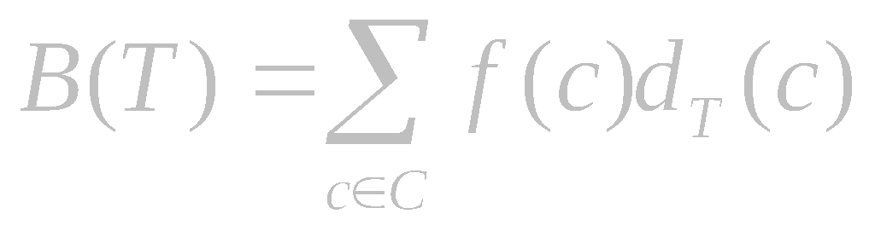
案例2 哈夫曼编码
哈夫曼编码是广泛地用于数据文件压缩的有效的编码方法。其压缩率通常在20%～90%之间。哈夫曼编码算法用字符在文件中出现的频率表来建立一个用0，1串表示各字符的最优表示方式。
给出现频率高的字符较短的编码，出现频率较低的字符以较长的编码，可以大大缩短总码长。
1.前缀码
对每一个字符规定一个0,1串作为其代码，并要求任一字符的代码都不是其他字符代码的前缀。这种编码称为前缀码。编码的前缀性质可以使译码过程非常简单，否则就难以识别。
最优前缀码必然与一棵二叉树一一对应，且字符对应结点均在叶子结点上（这是译码能识别的必然要求）。
平均码长定义为：
使平均码长达到最小的前缀码编码方案称为给定编

Slide 118
2.构造哈夫曼编码
哈夫曼提出构造最优前缀码的贪心算法，由此产生的编码方案称为哈夫曼编码。
哈夫曼算法以自底向上的方式构造表示最优前缀码的二叉树T。
算法以|C|个叶结点开始，执行|C|－1次的“合并”运算后产生最终所要求的树T。
Eg. A,B,C,D,E,F出现的概率分别为0.3, 0.25, 0.25, 0.1, 0.05, 0.05，构造的哈夫曼树为：
3.编程略。

Slide 119
案例3 最小生成树
概念：设G =(V,E)是无向连通带权图，即一个网络。E中每条边(v,w)的权为c[v][w]。如果G的子图G’是一棵包含G的所有顶点的树，则称G’为G的生成树。生成树上各边权的总和称为该生成树的耗费。在G的所有生成树中，耗费最小的生成树称为G的最小生成树。
网络的最小生成树在实际中有广泛应用。例如，在设计通信网络时，用图的顶点表示城市，用边(v,w)的权c[v][w]表示建立城市v和城市w之间的通信线路所需的费用，则最小生成树就给出了建立通信网络的最经济的方案。

Slide 120
1.最小生成树性质
用贪心算法设计策略可以设计出构造最小生成树的有效算法。
本节介绍构造最小生成树的Prim算法、Kruskal算法和Boruvka算法都可以看作是应用贪心算法设计策略的例子。尽管这几个算法做贪心选择的方式不同，它们都利用了下面的最小生成树性质：
设G=(V,E)是连通带权图，U是V的真子集。如果(u,v)∈E，且u∈U，v∈V-U，且在所有这样的边中，(u,v)的权c[u][v]最小，那么一定存在G的一棵最小生成树，它以(u,v)为其中一条边。这个性质有时也称为MST性质。

Slide 121
1>Prim算法
设G=(V,E)是连通带权图，V={1,2,…,n}。
构造G的最小生成树的Prim算法的基本思想是：首先置S={1}，然后只要S是V的真子集，就作如下的贪心选择：选取满足条件i∈S，j∈V-S，且c[i][j]最小的边，将顶点j添加到S中。这个过程一直进行到S=V时为止。
在这个过程中选取到的所有边恰好构成G的一棵最小生成树。

Slide 122

利用最小生成树性质和数学归纳法容易证明，上述算法中的边集合T始终包含图的某棵最小生成树中的边。因此，在算法结束时，T中的所有边构成G的一棵最小生成树。
例如，对于右图中的带权图，按Prim算法选取边的过程如下页图所示。

Slide 123

关键点:如何有效地找出满足条件i∈S,j∈V-S,且权c[i][j]最小的边(i,j)

Slide 124
2> Kruskal算法
Kruskal算法构造G的最小生成树的基本思想是，首先将G的n个顶点看成n个孤立的连通分支。将所有的边按权从小到大排序。然后从第一条边开始，依边权递增的顺序查看每一条边，并按下述方法连接2个不同的连通分支：当查看到第k条边(v,w)时，如果端点v和w分别是当前2个不同的连通分支T1和T2中的顶点时，就用边(v,w)将T1和T2连接成一个连通分支，然后继续查看第k+1条边；如果端点v和w在当前的同一个连通分支中，就直接再查看第k+1条边。这个过程一直进行到只剩下一个连通分支时为止。
eg.

Slide 125


Slide 126
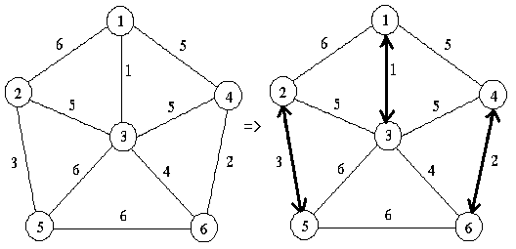
3>Boruvka算法
与Kruskal算法思想类似，所不同是的一次可以加入多条边。每次找出所有子树之间的连接边，并选择较小者连接这些子树，直至加入了n-1条边。

Slide 127
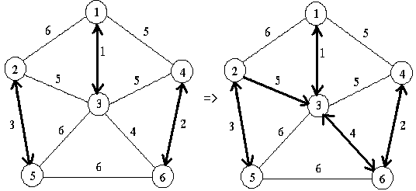
带箭头的粗线边即构成最小生成树的边

Slide 128
案例4 单源最短路径问题
给定带权有向图G =(V,E)，其中每条边的权是非负实数。另外，还给定V中的一个顶点，称为源。现在要计算从源到所有其他各顶点的最短路长度。这里路的长度是指路上各边权之和。这个问题通常称为单源最短路径问题。
Dijkstra算法是解单源最短路径问题的贪心算法。
基本思想:设置顶点集合S并不断地作贪心选择来扩充这个集合,一个顶点属于集合S当且仅当从源到该顶点的最短路径长度已知。
初始时，S中仅含有源。设u是G的某一个顶点，把从源到u且中间只经过S中顶点的路称为从源到u的特殊路径，并用数组dist记录当前每个顶点所对应的最短特殊路径长度。

Slide 129
Dijkstra算法每次从V-S中取出具有最短特殊路长度的顶点u，将u添加到S中，同时对数组dist作必要的修改。一旦S包含了所有V中顶点，dist就记录了从源到所有其他顶点之间的最短路径长度。

Slide 130

例如，对图中的有向图，应用Dijkstra算法计算从源顶点1到其他顶点间最短路径的过程列在下页的表中。
迭代 | S | u | Dist[2] | Dist[3] | Dist[4] | Dist[5]
初始 | {1} | - | 10 | max | 30 | 100
1 | {1,2} | 2 | 10 | 60 | 30 | 100
2 | {1,2,4} | 4 | 10 | 50 | 30 | 90
3 | {1,2,4,3} | 3 | 10 | 50 | 30 | 60
4 | {1,2,4,3,5} | 5 | 10 | 50 | 30 | 60

Slide 131


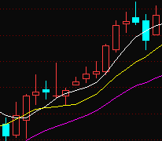
案例5 投资问题
问题描述
假设你手上有一笔钱，有如下n个项目可供投资，
①收益额：p1, p2, …, pn，
②截止期：d1, d2, …, dn，
求出一个最佳投资顺序，使得总投资收益最多。
（假设投资周期为一个单位时间）
…

Slide 132
问题分析
①目标：确定项目投资顺序，使总收益最多
②两个维度：截止期（反映项目的紧急程度）
收益额（反映项目的重要程度）
③最容易想到的贪心策略：
a.紧急的优先（截止期小的优先）
b.重要的优先（收益额大的优先）

Slide 133

示例数据: n=6
（时间单位：月）
截止期
收益额
4
2
4
2
1
3
60
45
20
40
30
25
a.截止期小的优先
时间段 1 2 3 4 5 6
30
45
25
60
40 20
损失收益：40+20=60
复利收益：1.3*1.45*1.25*1.6 - 1 = 2.77

Slide 134
示例数据: n=6
（时间单位：月）
截止期
收益额
4
2
4
2
1
3
60
45
20
40
30
25
b.收益额大的优先
时间段 1 2 3 4 5 6
60
45
25
20
40 30
损失收益：40+30=70 （ ）
复利收益：1.6*1.45*1.25*1.2 – 1= 2.48

Slide 135
示例数据: n=6
（时间单位：月）
截止期
收益额
4
2
4
2
1
3
60
45
20
40
30
25
问题解决
①a策略可以使得按期完成项目个数最多；
②b策略稍加改进，可以得到问题最优解。
c. 奖金额大的优先考虑，尽量安排在截止期
时间段 1 2 3 4 5 6
40
45
25
60
30 20
损失收益:30+20=50
复利收益:1.4*1.45*1.25*1.6-1=3.06
看源程序
程序运行

Slide 136
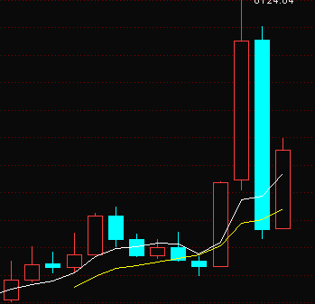

运用于股票投资的思考
（时间单位：日、周、月、季、年）
 | 自选股1 | 自选股2 | 自选股3 | 自选股4 | 自选股5
爆发期 | 4 | 2 | 2 | 1 | 3
收益 | 50% | 20% | 30% | -20% | 10%
概率 | 60% | 90% | 70% | 80% | 99%
运用此算法模型极容易产生的现象
①追涨杀跌
②暴涨暴跌 （ ）
③分散、潜伏策略

Slide 137
总结
贪心算法本身并不是一个非常完美的算法，因为它只能在少数问题中完美；
但是贪心算法绝对是一个非常优美的算法，因为它在很多问题中优美；
它的优美表现在：
（1）运算简单
（2）策略多样
（3）结果多样

Slide 138
本章作业练习
1.硬币找钱问题
在现实生活中，我们经常遇到硬币找零的问题。人民币的硬币系统是100，60，20，10，5，2，1，0.5，0.2，0.1，0.05，0.01元，采用这些硬币我们可以对任何一个款项用贪心算法求出其最少的硬币，请写出此算法。
2.会场安排问题
假设要在足够多的会场里安排一批活动，并希望使用尽可能少的会场。设计一个有效的贪心算法来进行安排。试编程实现对于给定的k个待安排活动，计算使用最少会场的时间表。

Slide 139
第五章 回溯算法
5.1 回溯算法的基本思想
5.2 算法通用表达形式
5.3 入门案例
5.4 回溯算法---思考模型
5.5 解空间树两种常见形态
5.6 回溯算法案例

Slide 140
5.1 回溯算法基本思想
① 回溯算法的特点
a. 回溯算法是一种通用的解决问题的办法，本质上就是一种穷举，并且是避免重复的穷举。
b. 所有回溯算法与走迷宫具有相同的本质。
c. 没有发现更有效的算法，不得已而为之，时间复杂度通常较高。
d.常以贪心或动态规划等高效算法作为辅助算法。
② 回溯算法的本质
与迷宫等价，确定解向量中的每一个解元素的取值。

Slide 141
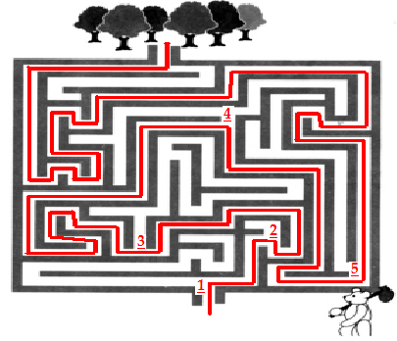
迷宫的本质
确定每个十字路口的选择
回溯算法的目标：确定解向量中每一个解元素的取值。

Slide 142

③ 回溯算法的关键
a. 确定问题的解向量
能表示问题结果的一个n元向量式(x1,x2,…,xn),
//xi等同于迷宫第i个十字路口的选择
b. 问题的解空间树
x1~xn所有可能取值组合所构成的树，例如n=3的0-1背包问题解空间树
x1
x2
x3
求解的本质：根节点到某叶节点的路径。
求解的方式：深度优先遍历此树。

Slide 143
c. 深度优先遍历方法
问题的解空间树往往是无法完全存储的（为什么？），所以通常是“不生成，只遍历”；此时解空间树只存在于少量数据和编程者的思维之中。
算法的主要特点，就是按照一种特定方式，穷举解元素的所有可能取值组合。

Slide 144
5.2 算法通用表达形式
递归表达：
BackTrack( k ) //已经确定X₁~X_{k-1}，函数任务求X_{k}
{
if (x₁,x₂,…,x_{k-1})是问题的解 输出(或存储)；
else while(S_{k} != 空) //S_{k}是X_{k}所有可能取值集合
{ x_{k}=S_{k}中的一个元素；//X_{k}已确定
S_{k}=S_{k}-{x_{k}}；
BackTrack(k+1); //递归进一步求X_{k+1}
}//while结束，即表示第k个路口穷举完
}
主调函数中调用BackTrack(1)。

Slide 145
与二叉树的先根遍历原理相同
void f( int k, Tree *root)
{//输出根到叶子的所有路径
if(!root) 输出X[1~k-1 ];
else
{ X[k]=root->data;
pre(k+1,root->left);
pre(k+1,root->right);
}
}
int main( ){ f(1,root); return 0;}
void pre(Tree *root)
{//输出先根遍历结果
if(!root) return ;
else
{ print(root->data);
pre(root->left);
pre(root->right);
}
}

Slide 146
非递归表达：
BackTrack( X ) //X是解向量
{ k=1;
While(k>0)
{ while(Sk != 空) //穷举第k个路口的所有可能
{ Xk=Sk中的一个元素； //第k个路口已确定
Sk=Sk-{Xk}; //已走过的支路不会重复走
if (x1,x2,…xk)是问题的解 输出；
k++;
}
k--; //回溯，即回退到第k-1个十字路口
}
}

Slide 147
5.3 入门案例---- 1~n的全排列
void f(int k) //已经具备X1~Xk-1,函数目的：求解X[k]
{ int i;
if(k-1==n) 输出X₁~X_{n}
else
for(i=1;i<n+1;i++) //X_{k}范围：1~n中没有用过的数
if( i 没有用过) //for与if配合等价为while(S_{k} != 空)
{ X[k]=i;
f(k+1); //递归求Xk+1
}
}
void main(void) { f(1); }

Slide 148
改进：a[1]~a[n]的全排列
void f(int k) //已经具备X1~Xk-1,函数目的：求解X[k]
{ int i;
if(k-1==n) 输出X₁~X_{n}
else
for(i=1;i<n+1;i++) //X_{k}范围:a[1]~a[n]中没用过的
if( a[i] 没有用过)
{ X[k]=a[i];
f(k+1); //递归求Xk+1
}
}
void main(void) { f(1); }

Slide 149
再改进：a[1]~a[n]取m个的全排列
void f(int k) //已经具备X1~Xk-1,函数目的：求解X[k]
{ int i;
if(k-1==m) 输出X₁~X_{m}
else
for(i=1;i<n+1;i++)
if( a[i] 没有用过)
{ X[k]=a[i];
f(k+1);
}
}
void main(void) { f(1); }

Slide 150
再改：由a[1]~a[n]构成的m位数
int a[]={-1, 1, 0, 4, 3, 7, 6, 9}; //下标0单元不用
int n=7, m=4; //输出由1,0,4,3,7,6,9构成的能被9整除的4位奇数
void f(int k) //已经具备X1~Xk-1,函数目的：求解X[k]
{ int i;
if(k-1==m) 输出X₁~X_{m}
else
for(i=1;i<n+1;i++)
if( ???? )
{ X[k]=a[i];
f(k+1); //递归求Xk+1
}
}
void main(void) { f(1); }

Slide 151
1~n全排列的非递归:
void f1( void )
{ k=1;from=1; I=1;
while(k>0)
{
for( ;i<n+1;i++) //X_{k}范围i~n内没有用过的数
if(!used[i] && k<=n)
{ X[k]=i; used[i]=1; if(k==n) 输出;
k++; i=0; }
k--; i=X[k]+1; //回溯处理，让X[k]范围变为X[k]+1~n
}
}

Slide 152
采用通用表达形式的好处：
(1)保证回溯思路的正确性，减轻回溯算法过程的思考量。一律看成：求解向量X的过程。
(2)可以设计独立于回溯算法的剪枝函数，便于程序的编写和调试。
(3)还可以考虑设计状态量减少剪枝函数的运算量。
剪枝函数：只与问题的约束因素有关，其作用是搜索解空间树时进行剪枝，即避免一些不必要的搜索。如果设计的好，可以大大提高运算效率。
注：(2)，(3)都与回溯逻辑无关，回溯只是树的深度优先遍历而已。

Slide 153
5.4 回溯算法---思考模型
状态0
X₁
f(k)
{ if(X1~Xk-1是解) 输出(存储);
else while(Sk非空)
{ X_{k}取用Sk中一元素; //S_{k}更新
状态(k-1) -->状态k;
f(k+1);
状态k -->状态(k-1);
} //共享型的状态量需还原
}
main( ) { f(1);}
S₁
状态1
…
算法表达
形式
一
X₂
状态2
…
递归
求解的目标：X₁~X_{n}的值
状态量：帮助设计更好的剪枝函数，减少搜索。
难点：状态量的发现与设计，节点之间是否共享。

Slide 154
f(k)
{ 可以确定Xk=？;
状态(k-1) -->状态k ;
if(X1~Xk是解) 存储(输出)
else
while(S_{k+1}非空) { f(k+1); }
状态k -->状态(k-1);
}
main( ) { f(1);}
也可以这种形式

Slide 155
5.5 解空间树两种常见形态
①子集树：即将n个元素划分成k个子集。
解向量X[ ]对应划分结果，X[i]=j (1≤j≤k)，表示把元素i划分到第j个子集中。
Eg k=3
满K叉树
时间复杂度：Θ (k^{n})
X1
1 2 3
X2
常见问题：0-1背包、子集和数、礼物分配、集装箱装载、图的着色等问题
…
…
Xn

Slide 156
②排列树：即将一批元素进行排列。解向量可以直接存储被排列的元素。例如n个数的全排列
Eg n=3
时间复杂度：Θ (n!)
n为排列元素的个数
X1
X2
常见问题：N皇后问题、旅行商问题、马巡游问题、等问题
… …
X3

Slide 157
5.6 回溯算法案例
案例1 子集和数问题
案例2 礼物分配问题
案例3 倒油问题
案例4 N皇后问题/马巡游问题
案例5 旅行商问题
案例6 图的着色问题

Slide 158
案例1 子集和数问题
问题描述：在一个集合A[1~n]中找出所有元素之和等于S的子集。
①确定解向量：X[1~n], X[i]=1表示A[i]被选入子集，X[i]=0表示弃选，本质：划分成2个子集。
②解空间树
状态0
X₁
0 1
状态信息分析：
a. 已被选中的元素之和
b. 剩余元素之和 //较难发现
状态1
X₂
状态2
…
递归

Slide 159
③算法程序
f(int k) //CurS,LeftS分别为已选中和剩余元素之和
{ int i;
if(CurS==S) Output( );
else for(i=0; i<2; i++)
if(xianjie(k,i)) //判断X[k]=i ?
{ X[k]=i;
if(i==1) CurS += A[k];
LeftS -=A[k];
f(k+1);
if(i==1) CurS -= A[k];
LeftS +=A[k];
}
}

Slide 160
int xianjie(int k, int i)
{
if(i==1 && CurS+A[k]>S) return 0;
if(i==0 && CurS+LeftS-A[k]<S) return 0;
return 1;
}
void main(void)
{ Init( ); //初始化n, A[ ], S, CurS, LeftS
f(1);
}

Slide 161
案例2 礼物分配问题
问题描述：将n个价值分别为A[1]~A[n](设总和为Sum)的礼物尽可能平均分配给k个人，假设k个人分别分得价值为V₁~Vk,请设计算法给出最佳分配方案。
最佳分配方案为: 优先考虑使V_{max} - V_{min}最小，其次使∑|Vi-V’|最小。其中，V’=Sum/k; V_{max}, V_{min}分别为V₁~V_{k}中最大和最小值。
①确定解向量：（本质：划分成k个子集。 ）
X[1~n]，X[i]=j表示A[i]被分入子集j，即第i个礼物分给了第j个人（ 1≤j≤k ）。

Slide 162
②解空间树
状态信息分析：
已经找到的最优解信息
BestX[ ], BestV[ ],
Vmax, Vmin
factor = ∑|Vi-V’|
b. 当前每人获得的价值之和
V[1]~V[k]
状态0
X₁
K
…
状态1
X₂
状态2
…
递归

Slide 163
③算法程序
f(int t) //V[i]为当前第i个人分得价值之和
{ int i;
if(k-1==n) {与存储的最优解比较；
如果更好，更新最优解;}
else for(i=1; i<=k; i++)
if(xianjie(t, i)) //判断X[t]=i?
{ X[t]=i;
V[i] += A[t]; //第t个礼物分给i
f(t+1);
V[i] -= A[t]; //状态还原
}
}

Slide 164
int xianjie(int t, int i)
{
if(S[i]+A[t] > Vmax) return 0;
…. //其它约束逻辑
return 1;
}
void main(void)
{ Init( ); //初始化n,k, A[ ], V[ ], X[ ],
Greed( ); //贪心算法初始化BestX[ ], BestV[ ],Vmax,Vmin
f(1); //和factor
}

Slide 165
案例3 倒油问题
问题描述
共有三个瓶子，容量分别为12，8，5 ，现有油12斤放在容量为12斤的瓶子中，问怎么样倒能倒成2个6斤油？
转化为一般形式，有3个容量分别为A[1],A[2], A[3]的杯子，初始时分别装了一定量的油，怎样相互倒油可以使三个瓶子装油D[1],D[2],D[3]？设计程序输出倒油次数最少的倒法？
①确定解向量：X[ ]={x1,x2,…,xn},
求解目标是倒油过程，解向量必须能反映出来，且越简单越好。 xi∈{ ？}

Slide 166
②解空间树
状态信息分析：
已经找到的最优解信息
MinStep
b. 当前求X_{k}时三个杯子的油量
S[k-1][1]~S[k-1][3]
明显约束：状态不能重复
k>minstep时，无需继续。
状态0
X₁
6
…
状态1
X₂
状态2
…
递归

Slide 167
③算法程序
void f(int k)//求第k个解元素，即第k步倒油方式
{ int i;
if(S[k-1][1]==D[1] && S[k-1][2]==D[2] &&
S[k-1][3]==D[3]) 与最优解比较，保存最好的解。
else for(i=1;i<7;i++)//穷举6种倒法
if(xianjie(k,i))
{
X[k] = a[i];
adjust(k,i);//状态信息更新
f(k+1);
//节点之间不共享状态信息，所以不用还原
}
}

Slide 168
案例4 N皇后问题
在n×n格的棋盘上放置彼此不受攻击的n个皇后。按照国际象棋的规则，皇后可以攻击与之处在同一行或同一列或同一斜线上的棋子。n后问题等价于在n×n格的棋盘上放置n个皇后，任何2个皇后不放在同一行或同一列或同一斜线上。
1
Q
2
Q
3
Q
4
Q
5
Q
6
Q
7
Q
8
Q
1 2 3 4 5 6 7 8

Slide 169
解向量：(x₁, x₂, … , x_{n}) , xi=j表示第i行的皇后放在第j列
显约束：x_{i}=1,2, … ,n
隐约束：1)不同列：x_{i}≠x_{j}
2)不处于同一正、反对角线：|i-j|≠|x_{i}-x_{j}|，即斜率绝对值为1的两条直线
int xianjie (int k, int xk) //判断第k行皇后能否摆第Xk列
{ for (int j=1;j<k;j++) //依次与已摆放皇后的位置比较
if ((abs(k-j)==abs(x[j]-xk)) || (x[j]==xk) ) return 0;
return 1; }//减少这个for的办法就是设计状态量
void BackTrack (int t)
{ if (t>n) {output();sum++;}
else for (int i=1;i<=n;i++)
if (xianjie(t, i)) {x[t]=i; BackTrack(t+1); }
}

Slide 170
void BackTrack1(void) //非递归算法
{ int i=1,t=1;
while(t>0)
{ for(;i<n+1;i++)
if(xianjie(t,i))//判断第t行皇后能否摆第i列,即求Xt=i？
{X[t]=i;
if(t==n) output();
i=0; //i表示第t+1个解元素的选择范围为:1到n列
t++;}
t--; i=X[t]+1;//回溯到上一层t时，使候选集不再包含
} //原来的X[t];而是从X[t]+1~n范围选择
}
附加介绍的案例：中国象棋中的骑士问题。对应程序knight1.c

Slide 171
案例5 旅行商问题
问题描述
一个商人周游所有的n个分店，每个店去且只去一次，最终返回，寻找最短路径。任意两分店i,j之间可以相互直达及其路径值a[i][j]。
也称货郎担问题，或哈密顿回路。
①确定解向量：X[ ]={x1,x2,…,xn},表示路径
xi=j表示第i次去往的分店为j。

Slide 172
案例6 着色问题
问题：对一张地图进行着色，约束是有公共边界的着不同颜色，最少多少种颜色？
1）地图的对偶图（适用于机器存储计算的图）
2）着色方法
1〉形成算法思路（小规模情况下分析）
2〉提炼出回溯算法的特点（即解向量）
3〉根据解向量的构成情况，来设计算法
主要思想：1.假设可以用k种颜色着色，并置k=1
2.用k种颜色按回溯的思路对图顶点染色，
3.如果染色失败，则k++后重复2;
如果染色成功，此时k值即为所求。
现在问题就转化成如何用k种颜色对图着色。

Slide 173
Void Digui(int t) //准备对第t个顶点进行着色
{ if(t>n) {success=1;exit(0); } //success为全局变量
else for(I=1;I<=k;I++)
if(xianjie(t,I))//剪枝函数,判断顶点t能否染颜色I
{ X[t]=I;
Digui(t+1); //继续染第t+1个顶点
}
}
3）与求最大团（最大完全子图）问题等价

Slide 174
回溯还可以解决很多问题
Eg. 1)13张卡片问题 2）求不定方程（不等式）的解问题 3）迷宫问题 4)m点问题
5）大九宫问题 等等

Slide 175
第六章 分支限界算法
分支限界法与回溯法非常类似，都是在解空间树中搜索寻找问题的解，并且一般在解空树非常大的情况下使用，例如五子棋、围棋、象棋、人工智能等问题。
1. 分支限界法与回溯法的不同
（1）求解目标不同：回溯法的求解目标是找出解空间树中满足约束条件的所有解，而分支限界法的求解目标则是找出满足约束条件的一个解，或是在满足约束条件的解中找出在某种意义下的最优解。
（2）搜索方式的不同：回溯法以深度优先的方式搜索解空间树，而分支限界法则以广度优先或以最小耗费优先的方式搜索解空间树。

Slide 176
2. 分支限界法基本思路
常以广度优先（宽度优先）或以最小耗费（最大效益）优先的方式搜索问题的解空间树。
在分支限界法中，每一个活结点只有一次机会成为扩展结点。活结点一旦成为扩展结点，就一次性产生其所有儿子结点。在这些儿子结点中，导致不可行解或导致非最优解的儿子结点被舍弃，其余儿子结点被加入队列。
此后，从队列中取下一结点成为当前扩展结点，并重复上述结点扩展过程。直到找到问题的解或队列为空时结束。
其中队列为:(1)先进先出(2)带优先级队列
搜索过程中，解空间树必须存储。

Slide 177
算法思路：
根节点入队列；
While(队列非空)
{ 取队头节点M；
if(M是问题的解)
{ 存储或输出根节点到M的路径信息; break; }
扩展M的所有儿子节点，将满足约束的节点加入队列；
}

Slide 178
A*算法思路：
g(根)=0; //g(M)表示从根节点到M节点已经付出的代价
计算h(根);//h(M)表示从节点M到目标节点的评估代价
根节点入队列；
While(队列非空)
{ 取队头节点M；
if(M是问题的解)
{ 存储或输出根到M节点的路径信息; break; }
扩展X的所有儿子节点，对每一个儿子节点N，计算其
g (N)和h(N); 并以g (N)+h(N)为优先级将N加入队列；
}
//h(N)与实际代价越接近，说明评估函数取得越好。

Slide 179
案例 九宫重排问题
问题：3*3的棋盘中摆放了0~8这9个数字，每次只能允许0与其上下左右相邻的4个位置进行交换，使得棋盘最终达到一种目标状态，要求输出最少交换次数的过程。例如
起始状态 目标状态
1 2 3 1 2 3
6 0 4 => 8 0 4
8 7 5 7 6 5
需逐步分析考虑：
（1）解向量 及 解空间树的形态
a.所有可能的状态数为9!=362880，
b.解空间树为4叉树（多数节点的度为1、2和3），
深度可能达100以上，回溯算法较难控制运算量

Slide 180
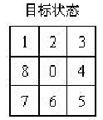
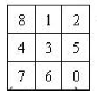

（2）搜索策略：A*算法
（3）评估函数的设计
h( ):数字1~8到目标位置的距离和。
起始状态

Slide 181
（4）用分支限界的算法思路表达。
a. front为一个单向链表(队列)，每个结点记录着棋盘的一 种状 态，棋盘初始状态信息加入队列；
b.while(front非空)
{ 取队列中头节点p；
if(p的棋盘状态=目标状态) {输出；算法结束；}
按照空格与周围4个格交换的可能性，生成4个节
点，将满足限界的节点按优先级插入队列front。 }
队列特点：队列中节点根据棋盘状态与目标状态之间的距离len（算法见Length()）进行了排序，距离最小的节点排队列最前面，
有效节点的特点是：空格在棋盘有效范围内，此节点在解空间树中没有出现过。

Slide 182
分支限界的函数
void f(void)//分支限界主函数
{
int i; Que *p, *q;
while(front) //front指向队头节点
{ p=PopQ(); //取队头节点
if(IsOk(p)) { Output(p); break;}
for(i=0;i<4;i++) //i即穷举4种可能交换
if(q=xianjie(p,i)) AddQ(q);
}
}

Slide 183
第七章
7.1 随机数的认识
7.2 常用的转化技巧
7.3 常见的应用
7.4 特点小结

Slide 184
第八章 NP问题简介
P(Polynomial)类: 可以在多项式时间内得到解的一类问题
NP(Non-deterministic Polynomial)类:多项式时间不确定的问题
NPC(NP completeness):NP完全问题
另外一种理解是（1）在确定型的图灵机（DTM）上多项式时间内可以算出解的问题 （2）在非确定型的图灵机（NDTM）上多项式时间内可以算出解的问题 。

